Slide 1
RETIROS DE GRUPOS PIO XII 2013 – 2014
REVISIÓN DE LA PROPIA VIDA
Mtra. Alejandra Tinajero de García de Alba.

Slide 2
Revisión de la propia vida:
Autobiografías.
Peregrinaje.
Reuniones.
Genealogía.
Álbumes, recortes, cartas viejas.
Grabación de un video como legado.
Resumen de la vida de trabajo.
Enfoque en la entidad étnica.
Carta del adiós.

Slide 3
FALTA DE AJUSTE:
Idealista
No reconoce sus limitaciones.
No le corresponde.
Perezoso.
Objetivos dispersos.
Eterno insatisfecho.

Slide 4
¿CÓMO?
Eligiendo…
Haz lo que te toca
Deja de quejarte
El perdón
Haz algo por los demás
Re – invéntate
Ama y siéntete amado

Slide 5
“Si quieres que tus sueños se vuelvan realidad, es necesario despertar”.
Ambrose Bierce (periodista estadounidense).

Slide 6
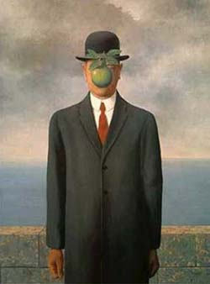
Charles Handy Dar sentido al futuro:
De continuidad.
De conexión.
De dirección.

